Slide 1

Ministerio de la Defensa Pública
Proyecto de Presupuesto
2017
Poder Judicial

Slide 2
MATRIZ COMPARATIVA DE PRESUPUESTOS 2014 - 2016
EJERCICIOS FISCALES | PRESUPUESTO SOLICITADO MDP | PRESUPUESTO APROBADO | DIFERENCIA
2014 | 348.836.635.160 | 257.416.625.377 | -91.420.009.783
2015 | 306.945.498.430 | 274.336.057.739 | -32.609.440.691
2016 | 277.643.024.210 | 265.657.658.163 | -11.985.366.047

Slide 3
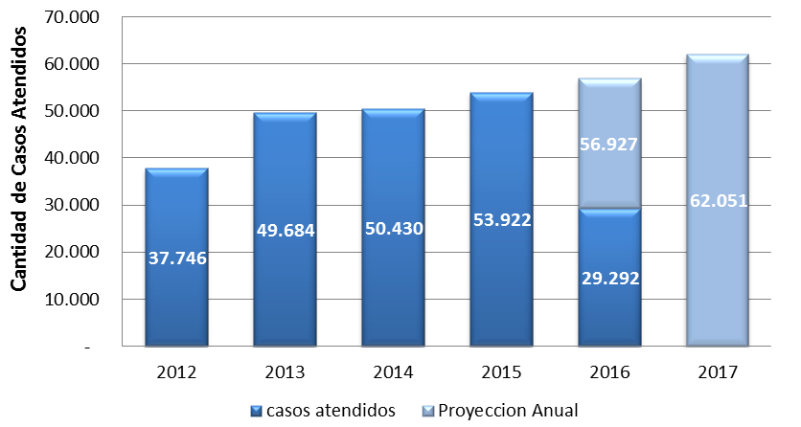
Evolución de Casos Atendidos
Obs: Los casos atendidos en el primer semestre del 2.016 ascienden a 29.292

Slide 4
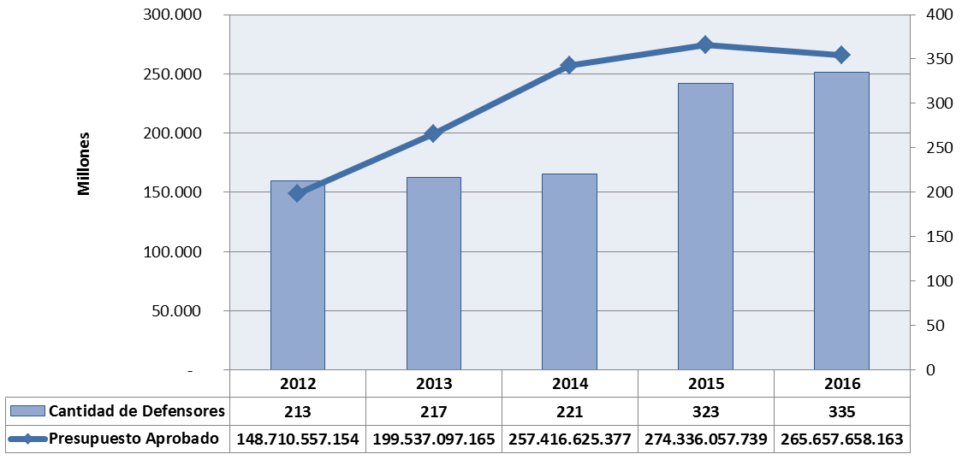
Crecimiento de Defensores Públicos y su impacto con relación a los Presupuestos Aprobados
2012- 2016

Slide 5
Comparativo Presupuesto Óptimo vs Proyecto del Ejecutivo

Slide 6
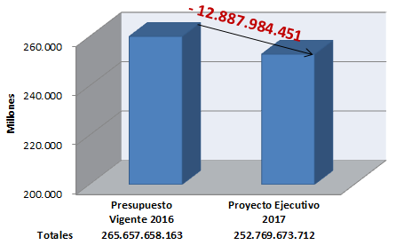
Comparativo General del Recorte en el Proyecto del Ejecutivo
Gs. 12.887.984.451disminuidos por el MH en el proyecto del Ejecutivo para el 2017 con relación al Presupuesto Vigente 2016; requeridos para financiar el pago de impuestos, tasas, patentes, estudios de histocompatibilidad e inmunogénetica (ADN), pericias y otros gastos que pudieran realizarse en el ejercicio de la representación de los Defensores Públicos y en los cuales mediare Orden Judicial, Indemnizaciones: Teniendo en cuenta los casos de Retiro Voluntario que se hallan en trámite ante la Institución y otros gastos operativos necesarios para el Ejercicio Fiscal 2017.

Slide 7
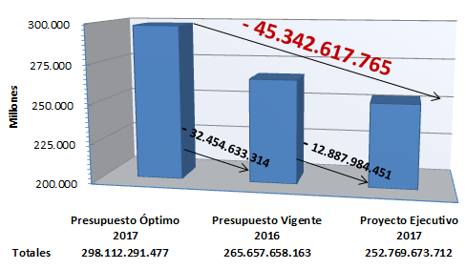
Comparativo General de lo Requerido
Gs. 12.887.984.451 Monto de gastos disminuidos por el M.H en el proyecto del Ejecutivo para el 2.017 con relación al Presupuesto Vigente 2016.
Gs. 32.454.633.314 Monto requerido en gastos corrientes para financiar las creaciones propuestas en el Anexo de Personal; y en gastos de Capital para financiar parte de la construcción de la futura Sede Central del MDP.

Slide 8

Muchas Gracias por la Atención

